Slide 1
3.1.2 两角和与差的正弦、
余弦、正切公式

Slide 2
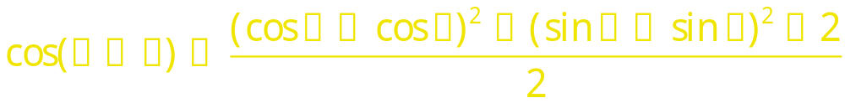
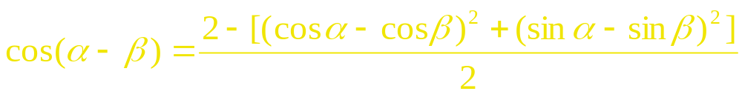
问题提出
1.两角差的余弦公式是什么？它有哪些基本变式？

Slide 3
2.利用两角差的余弦公式固然能解决一些问题，但范围太窄，我们希望在此基础上获取一系列有应用价值的公式，实现资源利用和可持续发展战略.
3.有了两角差的余弦公式，自然想得到两角差的正弦、正切公式，以及两角和的正弦、余弦、正切公式，对此，我们将逐个进行探究，让希望成为现实.

Slide 4
两角和与差的正弦、
余弦、正切公式

Slide 5
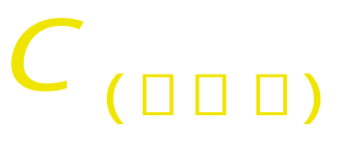
探究（一）：两角和与差的基本三角公式
思考1：注意到α＋β＝α―(―β)，结合两角差的余弦公式及诱导公式，cos(α＋β)等于什么？
cos(α＋β)＝cosαcosβ－sinαsinβ.
思考2：上述公式就是两角和的余弦公式，记作 ，该公式有什么特点？如何记忆？

Slide 6
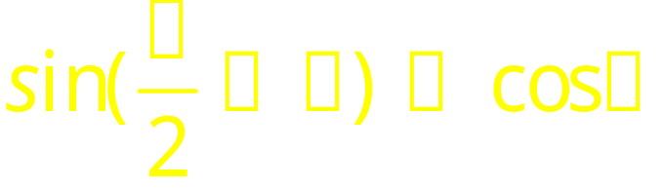
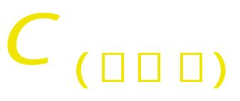
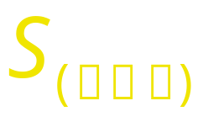

思考3： 诱导公式 可以实
现由正弦到余弦的转化，结合 和 你能推导出sin(α＋β)，sin(α－β)分别等于什么吗？
sin(α＋β)＝sinαcosβ＋cosαsinβ
sin(α－β)＝sinαcosβ－cosαsinβ
思考4：上述公式就是两角和与差的正弦公式，分别记作 ， ，这两个公式有什么特点？如何记忆？

Slide 7
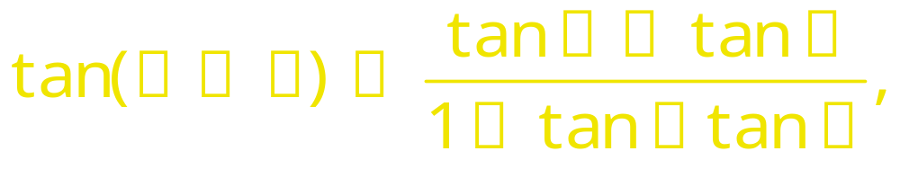

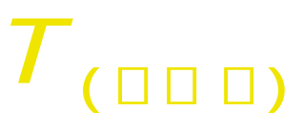
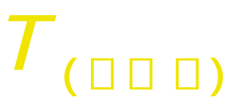
思考5：正切函数与正弦、余弦函数之间存在商数关系，从 、 出发，tan(α＋β)、tan(α－β)分别与tanα、tanβ有什么关系
思考6：上述公式就是两角和与差的正切公式，分别记作 ， ，这两个公式有什么特点？如何记忆？公式成立的条件是什么？

Slide 8
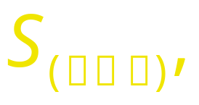
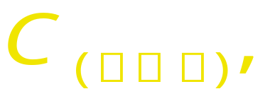
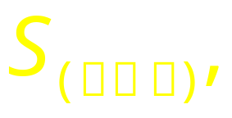
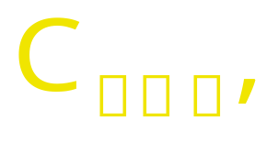
思考7：为方便起见，公式 称为和角公式，公式 称为差角公式.怎样理解这6个公式的逻辑联系？
C_{(α－β)}
C_{(α＋β)}
T_{(α－β)}
T_{(α＋β)}
S_{(α－β)}
S_{(α＋β)}

Slide 9
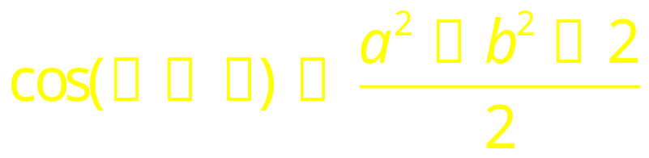
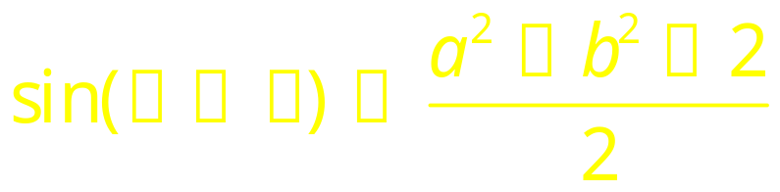
探究（二）：两角和与差三角公式的变通
思考1：若cosα＋cosβ＝a，sinα－sinβ＝b，则cos(α＋β)等于什么？
思考2：若sinα＋cosβ＝a，cosα＋sinβ＝b，则sin(α＋β)等于什么？

Slide 10
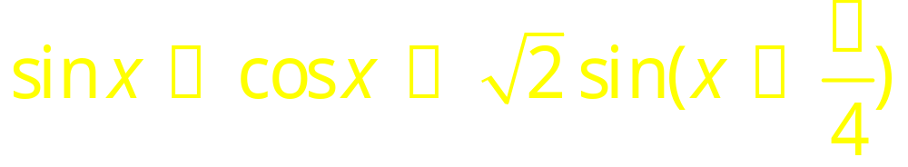
思考3：根据公式 ，tanα＋tanβ可变形为什么？
tanα＋tanβ=tan(α+β)(1- tanαtanβ)
思考4：在△ABC中，tanA，tanB，tanC三者有什么关系？
tanA+tanB+tanC=tanAtanBtanC
思考5：sinx＋cosx能用一个三角函数表示吗？

Slide 11
理论迁移
例1 已知 ，α是第四象限角，
求 ， ， 的值.

Slide 12

例2 求下列各式的值：
（1）cos75°；
（2 )sin20°cos50°-sin70°cos40°；
（3） ；
（4）tan32°＋tan28°+ tan32°tan28°
考虑对（4）的结论进行推广
例3 求证： .

Slide 13

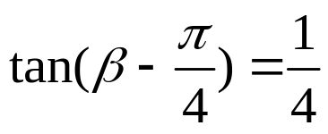
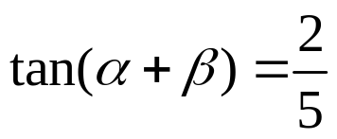

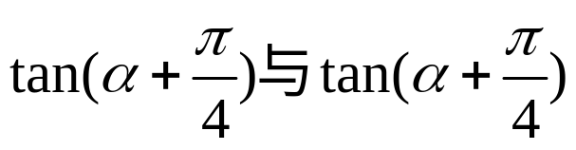


求
的值.
,求
的值.
例4.已知 与 ，
求 的值？

Slide 14
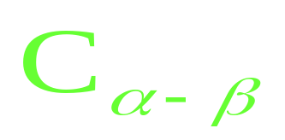
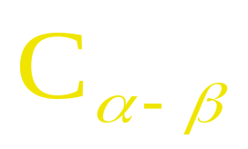
小结作业
1.两角差的余弦公式 是两角和与差的三角系列公式的基础，明确了各公式的内在联系，就自然掌握了公式的形成过程.
2.公式 与 ， 与 与 的结构相同，但运算符号不同，必须准确记忆，防止混淆.
3.公式都是有灵性的，应用时不能生搬硬套，要注意整体代换和适当变形.

